Slide 1
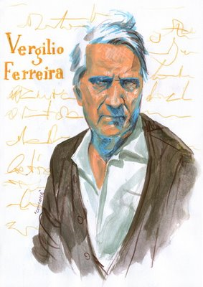
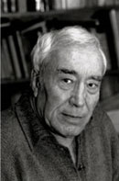
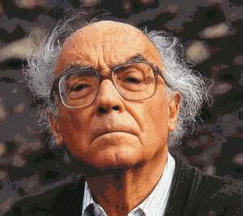
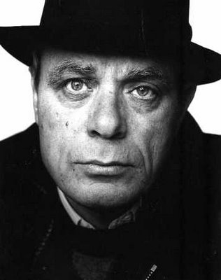
Druhá polovina 20. století

Slide 2
50. léta: poezie
Padesátá léta se v portugalské poezii nesou ve znamení různorodosti a individuálního básnického výrazu. Přestože se již netvoří žádná hnutí nebo umělecké skupiny a každý autor po svém vstřebává literární tradici, lze přinejmenším definovat určité tendence, které podtrhují kontinuitu básnické tvorby (např. neobarokismus, klasicizující modernismus, sociální realismus, reflexivní poezie s filozofickým obsahem aj.).
Důležité časopisy: Távola Redonda (1950 – 54): proti soc. realismu, rehabilitace mýtu, následování lit. tradice, příklon k existencialismu, metafyzika, metapoetika), Árvore (1951 – 53): svébytné pokračování neoreal. Poezie
K významným autorům tohoto období mezi jinými patří:
Fernando Echevarría – konceptisticky zhuštěné básně vykazují jistou spřízněnost s barokní poezií (tzv. neobarokismus) a s tvorbou španělské Generace 27. Ve svém díle klade důraz na práci se slovem – využívá básnické zkratky, která zabraňuje nežádoucímu rozmělnění.
Pedro Tamen – v raném období převažuje náboženská tematika, postupně se jeho básně naplňují svěžím ironickým odstupem, jímž glosuje paradoxy lidského bytí. Jazyková invence a hravost.
David Mourão-Ferreira – k charakteristickým rysům tvorby patří pečlivost a dokonalost ve formální výstavbě básní a nadčasová témata lásky a času.
Egito Gonçalves – k propracovanému výrazu se druží tradice sociálního realismu, angažovanost ve jménu politické svobody a sociální spravedlnosti.

Slide 3
50. léta: próza
Pozdní „symbolický” neorealismus
Neorealističtí autoři se oprošťují od závislosti na ideologii, jejich díla nabývají symbolického rozměru. Výrazně se uplatňuje tematika času -mnohdy jako propojení přítomnosti, minulosti a budoucnosti tak, že výsledné směřování je utopické, optimisticky zaměřené do budoucnosti (např. Carlos de Oliveira: novela Včela v dešti, Uma abelha na chuva, 1949), anebo je naopak nostalgickým ohlédnutím do minulosti, jež připomíná mytický zlatý věk (např. Manuel da Fonseca: sbírka povídek Oheň a popel, O Fogo e as cinzas, 1951).
Existencialismus
Salazarův Nový stát není s to uspokojit potřeby nejširších společenských vrstev, vzrůstá nedůvěra v diktaturu, opozice se posiluje, Studená válka kalí radost z konce války. Z neutěšené situace v Portugalsku a ve světě se rodí existenciální úzkost, která směřuje buď k absurditě a výsměchu každodennosti, anebo k metafyzickému překonání lidského údělu. V Portugalsku se čtou francouzská teoretická a prozaická díla (Sartre, Camus) a některé filozofické spisy (Heidegger, Jaspers).
Vergílio Ferreira
Prvotiny ze 40. let jsou poplatné neorealismu. V roce 1949 vydal román Změna (Mudança), který znamenal příklon k existencialismu. S existenciální filozofií se již nerozešel: jeho další romány, zejména Zjevení (Aparição, 1959), Krátká radost (Alegria Breve, 1965), Navždycky (Para Sempre, 1983, č., 2000) a Ve jménu země (Em Nome da Terra, 1990,) osobitým způsobem ztvárňují problematiku lidské existence (otázky života a smrti, úvaha nad stárnutím, stářím a samotou, konflikty mezi generacemi, problém paměti, lásky a erotiky, tázání po Bohu). Proměny tematického plánu doprovázejí kompoziční inovace, především prolínání různých časových a prostorových rovin. Žánrově lze Ferreirovy prózy označit za esejistické nebo poetické romány s autobiografickými prvky.

Slide 4
60. léta: poezie
Poezii 60. let do jisté míry charakterizuje návrat k avantgardě (především surrealismu) a jejímu inovačnímu náboji. V protikladu k této tendenci, zaměřené výhradně na textovost, se v souvislosti s vypuknutím koloniální války a studentských revolt prosazuje angažovaná poezie, která v duchu již zakořeněné tradice sociálněkritického básnictví setrvává v reálném světě a reaguje na znepokojivou politickou a společenskou situaci.
1. Experimentální poezie: Poesia 61 a Poesia Experimental
Společným jmenovatelem je důraz kladený na jazyk, textovost a chápání textu jako objektu. Zatímco Poesia 61 hojně využívá fonicko-rytmických vlastností jazyka, Poesia Experimental se po vzoru brazilské konkrétní poezie zaměřuje na vizualitu.
2. Angažovaná poezie (tzv. poesia de intervenção)
Angažovaná poezie je hlasatelkou dobrých či špatných zpráv, jejím cílem je apelovat na čtenáře a probudit v něm kritické smýšlení. Za tímto účelem se poezie spojila s hudbou a vytvořila nový jev v portugalské kultuře – angažovanou hudbu (tzv. música de intervenção), která významně ovlivnila veřejné mínění a dodnes náleží k symbolickým atributům Karafiátové revoluce roku 1974, jež znamenala pád diktatury a nastolení demokracie.
3. Další
Nezávisle na literárních skupinách se v 60. letech prosadili další autoři, především Ruy Belo a Herberto Hélder jako nejvýznamnější básnické osobnosti tohoto desetiletí a posléze vzory mladších básnických generací 70. a 80. let.

Slide 5
60. léta: próza
Nový román
Tendence v próze 60. let mají různorodý charakter. Podobně jako v poezii se o slovo hlásí avantgardní experiment. Po vzoru francouzských autorů se někteří port. spisovatelé pokoušejí o tzv. nový román (Alfredo Margarido, Artur Portela Filho, Almeida Faria aj. ). Mnohé dílčí prvky této románové techniky port. autoři přijali za své, aniž by tím vyjádřili příslušnost ke konkrétní skupině či poetice (např. Maria Velho da Costa, Vergílio Ferreira, José Cardoso Pires aj.)
José Cardoso Pires se prosadil v roce 1968, kdy vydal svůj nejslavnější román O delfínu (O Delfim, č. též Zámek u jezera, 1974, 1998). Příběh s detektivní zápletkou je zasazen do (ve skutečnosti neexistujícího) městečka Gafeiry, jež působí jako symbol předrevolučního Portugalska – jeho “feudálního”, patriarchálního řádu a mentality, a v němž dochází k dílčím společenským proměnám (související pravděpodobně s nástupem Marcela Caetana na post ministerského předsedy a s utopickou vizí budoucí obrody). Ačkoli v románu dominuje v podstatě neorealistické téma, jedná se o dílo zcela se vymykající dosavadním poetikám – lit. kritička Ana Paula Arnaut jej dokonce považuje za první postmoderní román v portugalské literatuře. Za inovační lze považovat zejména strukturu díla (uplatnění a zároveň dekonstrukci trad. lit. žánrů, intertextovost s cílenou parodií aj.), v níž se čtenář ocitá v pavučině nejednoznačných významů a jako detektiv je nucen příběh rekonstruovat na základě různorodých výpovědí. K dalším významným a ceněným dílům patří zejména romány Balada z Psí pláže (Balada da Praia dos Cães, 1989,) a Alexandra Alpha (1987).

Slide 6
70. – 90. léta: poezie
Poezie
Na rozdíl od předchozích básnických generací, které neváhaly upřednostnit „čistotu“ a „zvuk“ na úkor významu, 70. léta slaví návrat k reflexivnosti, výpravnosti a popisu každodennosti, banálnosti či nahodilosti. Básnictví často navazuje dialog s výtvarným uměním, avšak neomezuje se na popisnost, vyzdvihuje nutnost přetváření. Dalším rysem nejnovější poezie je intertextovost: literární dílo již není nahlíženo jako uzavřený text, nýbrž jako intertext, jenž komunikuje s dalšími texty a se čtenářem. Uplatňuje se především citace, glosa, parodie, pastiš, ale rovněž tzv. pseudo-intertextovost.
Vůdčími osobnostmi a vzory mladých básníků se stávají Ruy Belo a Herberto Hélder.
Prosazují se nové hlasy v současné portugalské poezii, např. João Miguel Fernandes Jorge, Vasco Graça Moura, Nuno Júdice, Al Berto, Paulo Teixeira, Ana Luisa Amaral, Fernando Pinto do Amaral.

Slide 7
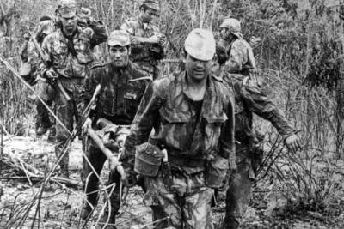
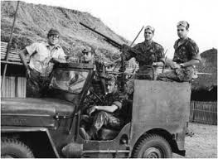
70.- 90. léta: próza
1. Téma koloniální války
Karafiátová revoluce r. 1974 znamenala pád diktatury a konec koloniální války, kterou Portugalsko vedlo na třech frontách v Africe. Váleční veteráni a tisíce bývalých kolonistů se vracejí do Portugalska, mnozí z nich se však cítí vykořenění a nedokáží se vrátit do “normálního” života. Afrika se stává ambivalentním prostorem: noční můrou a zároveň nostalgickou vzpomínkou. S touto podvojností se setkáváme rovněž v literatuře.

Slide 8
António Lobo Antunes
Vystudovaný lékař (psychiatr), nasazený ve válečné frontě v Angole.
V r. 1979 vycházejí jeho první dva romány Sloní paměť (Memória de elefante) a Jidášova díra (Os cus de Judas, č. 2002,), poznamenané osobními zkušenostmi z lékařské praxe a zážitky z koloniální války. Psychické delirium se v nich snoubí s memorialismem v prozaicko-básnické textové tříšti, jež obnažuje přízraky i tvrdou realitu těch nejdrásavějších životních vzpomínek.
V 80. letech vydal romány, v nichž intenzivně využívá prvků satiry a parodie. Autor odkazuje k nedávné, předrevoluční i porevoluční minulosti svého národa a demytizuje dějiny koloniálních výbojů (např. v románech Alexandrínské fado (Fado alexandrino, 1983), Hra o prokletých (Auto dos danados, 1985), Lodě (As Naus, 1988,).
Romány z 90. let tvoří tematický cyklus zvaný “Trilogie z Benfiky” podle lisabonské, kdysi předměstské čtvrti Benfica, místa autorova dětství a mládí. Lobo Antunes se v nich soustředí na vykreslení psychologicko-společenské problematiky mezilidských vztahů. Zaostřuje se pohled na současnost, každodenní realitu, neschopnost navázat hlubší trvalý vztah, prohlubuje se skepse a pesimismus. Hlavním problémem se stává člověk ve vztahu k sobě, svým blízkým, společnosti.
Následující cyklus románů z 90. let se věnuje tématu moci a jejích projevů a zavádí čtenáře opět do ne dávné, ještě předrevoluční minulosti, která se prolíná se současností (např. Příručka inkvizitorů, O Manual dos Inquisidores, 1996, Nádherné Portugalsko, O Esplendor de Portugal, 1997). V románech z prvního desetiletí 21. století se prohlubuje introspekce, vystižení emocí a autentického prožitku. Vyzdvihuje se představivost a kreativita. K nejoblíbenějším, stále se vracejícím tématům patří každodennost, marginalita a periferie, dětství, láska a žena, mezilidské vztahy, koloniální válka a Afrika.

Slide 9
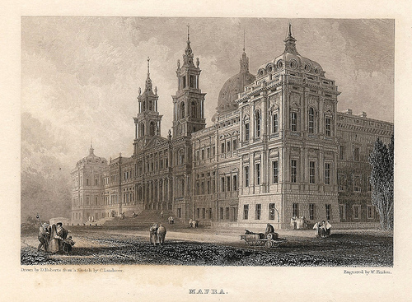
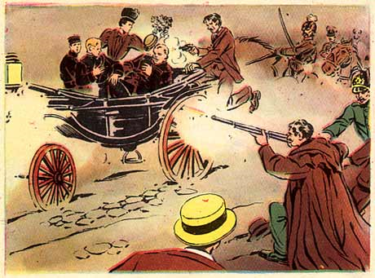
70.- 90. léta: próza
2. Historický román
Vedle klasického historického románu, který se zakládána důkladném studiu a využití původních zdrojů, s jejichž pomocí věrohodně postihuje kolorit a události popsané doby, se uplatňují nové formy postmoderních historických „přepisů”, které se staví skepticky k „velkým” příběhům či oficiálním dějinám a nabízejí alternativu – nový pohled na historické události z pozice přítomnosti. Důraz se klade na opomíjená, zamlčovaná, tabuizovaná témata. Často se využívá parodie.

Slide 10
José Saramago
Prozaik, básník, dramatik, fejetonista. Nositel Nobelovy ceny za literaturu (1998).
Autor mnoha děl s nápaditou zápletkou (O Ano da Morte de Ricardo Reis, 1984, A Jangada de Pedra, 1986, História do Cerco de Lisboa, 1989, O Evangelho Segundo Jesus Cristo, 1991, Esej o slepotě (Ensaio Sobre a Cegueira, 1995, č. 2009 aj).
Uznání a čtenářskou popularitu si získal především románem Baltasar a Blimunda (Memorial do Convento, 1982, č. 2002), jenž se odehrává v 18. století za vlády port. „krále Slunce” Jana V. Líčí dva paralelní příběhy: stavbu kláštera v Mafře, perly port. barokní architektury, a sestrojení primitivního aerostatu zvaného Ptakostroj (Passarola). Autor si pohrává s koncepty hist. pravdy/pravděpodobnosti a tvůrčí rekonstrukcí minulosti zaplňuje bílá místa tradiční historiografie (mj. převrací trad. ideologii – namísto královského majestátu vzdává hold všem anonymním dělníkům, o nichž se nedochovaly žádné zprávy). Svérázné líčení hist. příběhu zaujme také výraznou intertextovostí s rysy parodie (vypravěč odkazuje nejen k dobovým záznamům, ale též k mnoha literárním, vesměs kanonickým dílům, především Camõese a F. Pessoy, a také třeba k Bibli). Nejpřitažlivější jsou hlavní postavy románu: charismatický jednoruký vysloužilý voják Baltasar, zvaný Sedmislunečný, a záhadná Blimunda, žena s neobyčejnými schopnostmi.

Slide 11
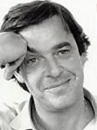
Miguel Sousa Tavares
Známý novinář a prozaik. Upozornil na sebe románem Rovník (Equador, 2003, č. 2006), kterým si okamžitě získal popularitu. Jedná se o příběh zasazený do konce 19. století, který se odehrává střídavě v Portugalsku a na Ostrově Sv. Tomáše, tehdejší port. kolonii významné pěstováním kakaa. Protagonista, mladý bohém renesančního ducha, odjíždí k rovníku s šalomounským diplomatickým úkolem: přesvědčit místní kolonisty, aby přestali využívat otroky, a zároveň přesvědčit britského vyslance, že se na území spravované portugalskou korunou žádné otrocké síly nevyužívá. Čtivost zaručuje milostná zápletka a sugestivní líčení tropické přírody. Množstvím informací dokumentárního charakteru si dílo rovněž získá příznivce faktu a historických příruček.

Slide 12
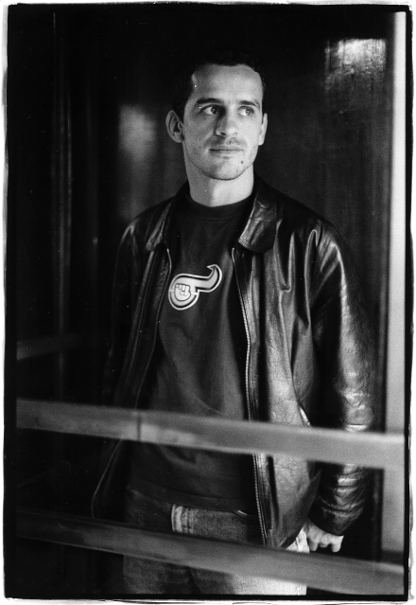
70.- 90. léta: próza
3. Fantastický (magický) realismus
José Luís Peixoto
Básník, prozaik a publicista. Jeho nejslavnější román
Nikdo se nedívá (Nenhum olhar, 2000, č. 2004)
je zasazený do port. vnitrozemí Alenteja,
vylíčeném jako prostor protikladů, v němž se sváří
živelnost s upjatostí a přísným následováním tradic.
Lidé jsou sice silně a instinktivně poutáni
k pospolitému životu, zároveň však zažívají
neurčitý pocit odcizení a touhy po absolutní
osobní svobodě. V tomto prostředí se odehrávají
dva propojené příběhy o Josefu-otci a
Josefu-synovi: příběhy lásky, touhy, žárlivosti a
pomsty, obohacené o biblické a fantastické motivy.

Slide 13
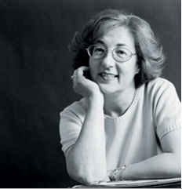
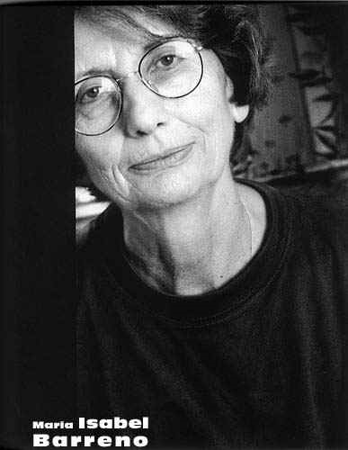
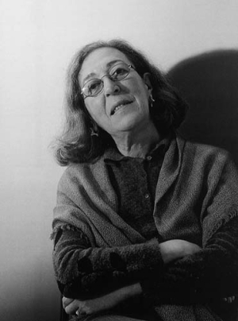
70.- 90. léta: próza
4. Ženská tematika
Teolinda Gersão: Mlčení (Silêncio, 1981, č. 2009)
Maria Velho da Costa, Maria Isabel Barreno, Maria Teresa Horta: Nové Portugalské listy (Novas Cartas Portuguesas, 1972): žánrově hybridní dílo, výpověď o době z ženské perspektivy, tabuizovaná témata (ženská erotika, emancipace, důsledky koloniální války aj.), která šokovala tehdejší společnost, a především pak cenzuru (autorky souzeny)

